Slide 1
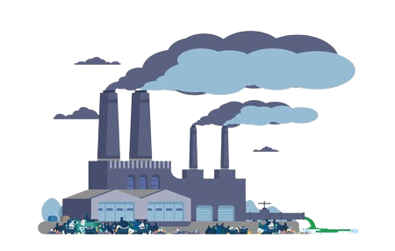
CONTAMINACIÓN
Y ENERGÍAS
RENOVABLES
Gonzalo Bau Fernández

Slide 2
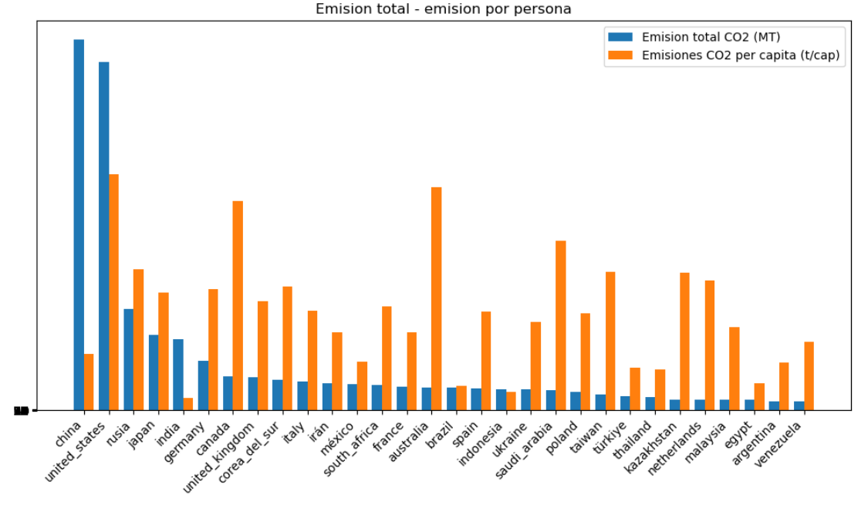
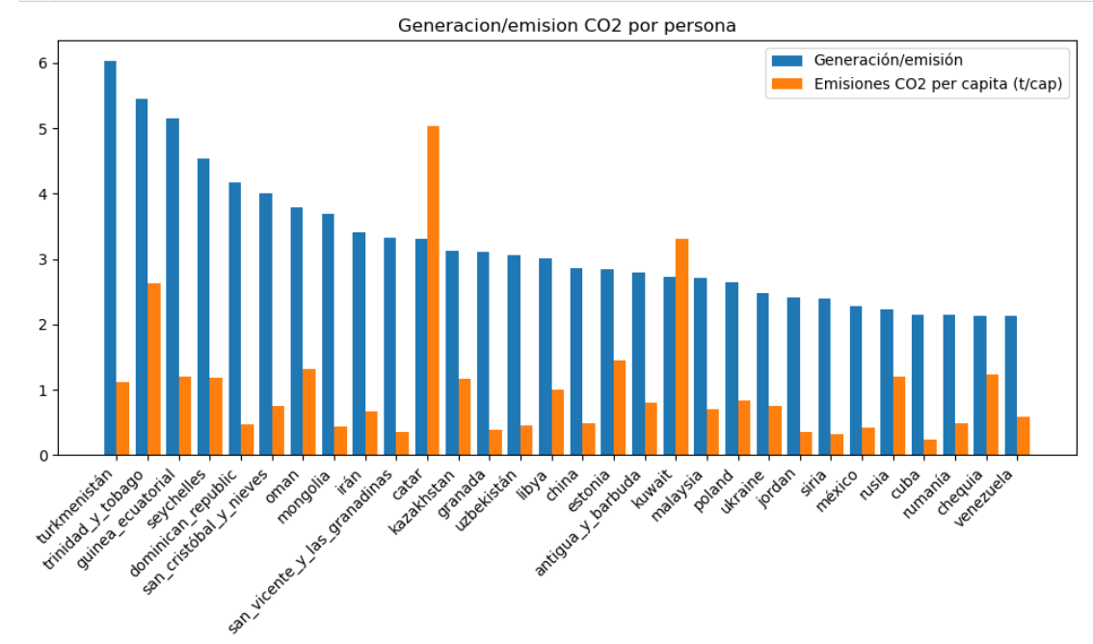
MUNDO
EMISIONES
GENERACIÓN/EMISIÓN

Slide 3
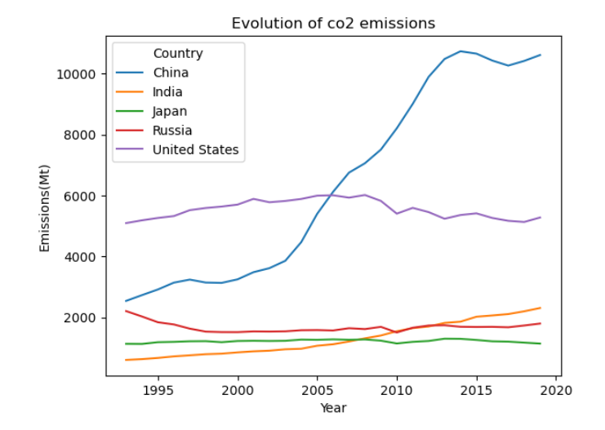
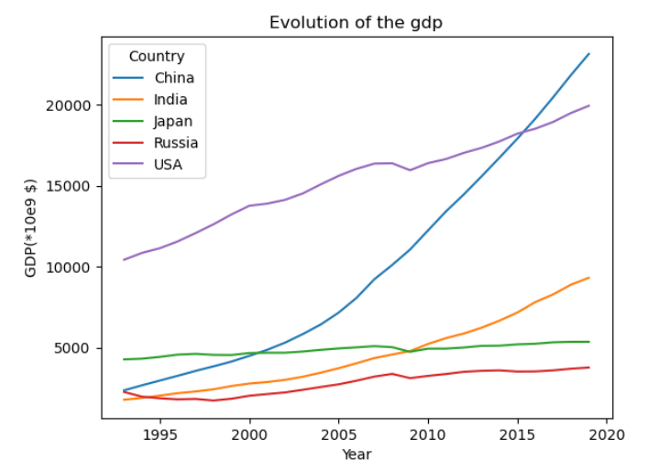

Slide 4
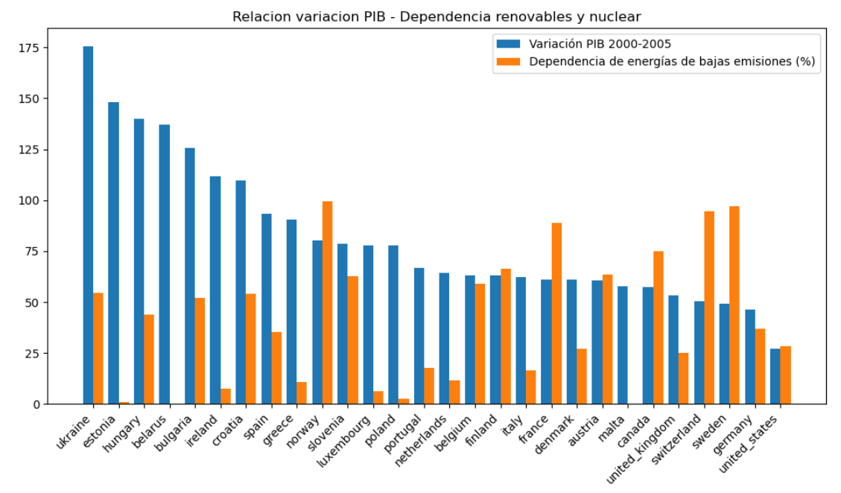
EUROPA: RENOVABLES

Slide 5
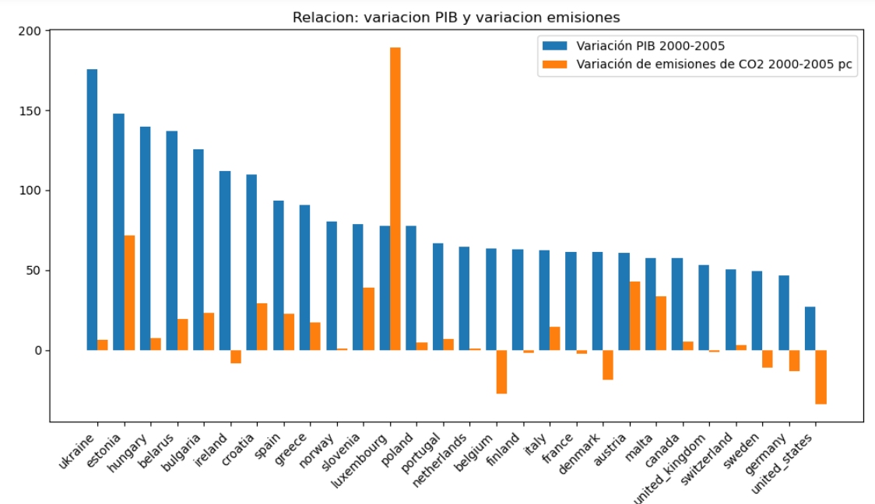

EUROPA: UTOPÍA

Slide 6
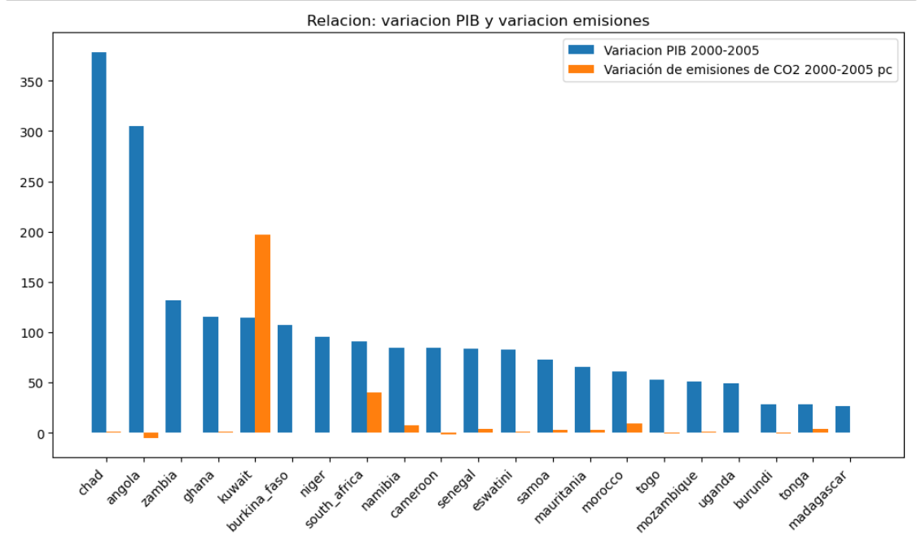
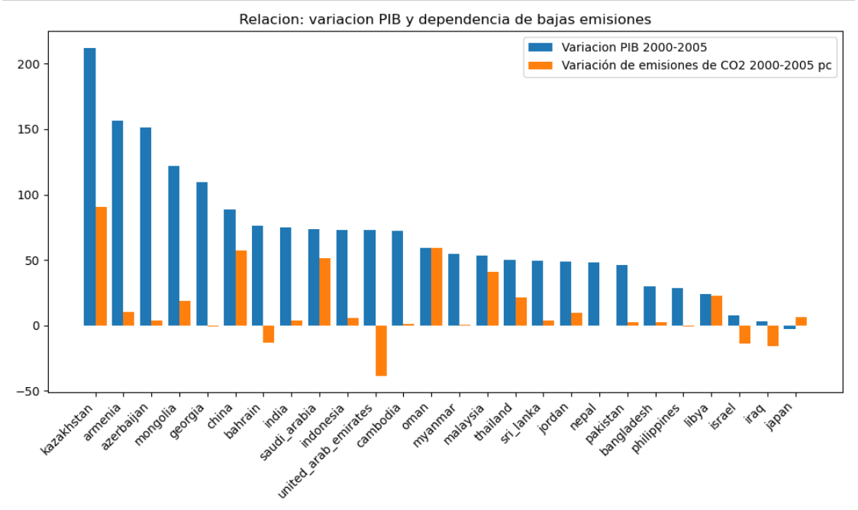
ÁFRICA
ASIA

